Slide 1
ЖАНРЫ

Slide 2
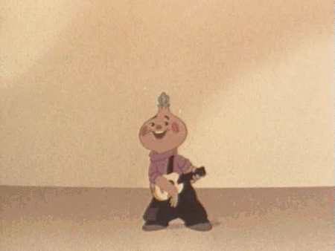
ПЕСНЯ

Slide 3

ТАНЕЦ

Slide 4
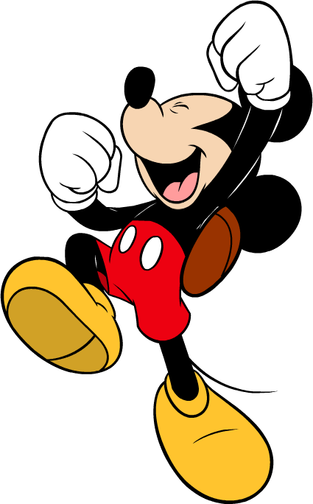
МАРШ

